Slide 1
Version control

Slide 2
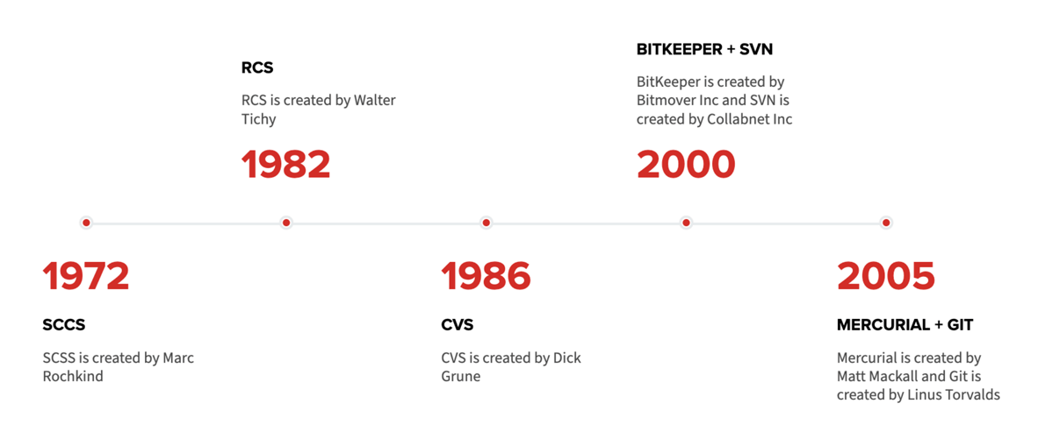
Хронология

Slide 3
Первое поколение
Системы контроля версий (VCS) первого поколения отслеживали изменения в отдельных файлах, а редактирование поддерживалось только локально и одним пользователем за раз.
SCCS (Source Code Control System) - считается одной из первых успешных систем управления версиями. Она была разработана в 1972 году Марком Рочкиндом из Bell Labs. Система написана на C и создана для отслеживания версий исходного файла.
RCS (Revision Control System) - написана в 1982 году Уолтером Тихи на языке С в качестве альтернативы системе SCCS, которая в то время не была опенсорсной.

Slide 4
Второе поколение
В VCS второго поколения появилась поддержка сети, что привело к централизованным хранилищам с «официальными» версиями проектов.
CVS (Concurrent Versions System) - создана Диком Груном в 1986 году с целью добавить в систему управления версиями поддержку сети. Впервые CVS позволил нескольким разработчикам одновременно работать с одними и теми же файлами. Это реализовано с помощью модели централизованного репозитория.
SVN (Subversion) - создана в 2000 году компанией Collabnet Inc., а в настоящее время поддерживается Apache Software Foundation. Система написана на C и разработана как более надёжное централизованное решение, чем CVS. Как и CVS, Subversion использует модель централизованного репозитория. Удалённым

Slide 5
Третье поколение
Систему Git разработал в 2005 году Линус Торвальдс (создатель Linux). Она написана в основном на C в сочетании с некоторыми сценариями командной строки. Отличается от VCS по функциям, гибкости и скорости. Торвальдс изначально написал систему для кодовой базы Linux, но со временем её сфера использования расширилась, и сегодня это самая популярная в мире система управлениями версиями.

Slide 6
Что внутри?
Когда файл добавляется для отслеживания в Git, он сжимается с помощью алгоритма сжатия zlib. Результат хэшируется с помощью хэш-функции SHA-1.
Это даёт уникальный хэш, который соответствует конкретно содержимому в этом файле. Git хранит его в базе объектов, которая находится в скрытой папке .git/objects. Имя файла — это сгенерированный хэш, а файл содержит сжатый контент. Данные файлы создаются каждый раз при добавлении в репозиторий нового файла (или изменённой версии существующего файла).

Slide 7
Основные команды
git init: инициализировать текущий каталог как репозиторий Git (создаётся скрытая папка .git и её содержимое).
git clone <git-url>: загрузить копию репозитория Git по указанному URL.
git add <filename.ext>: добавить неотслеженный или изменённый файл в промежуточную область (создаёт соответствующие записи в базе данных объектов).
git commit -m 'Commit message': зафиксировать набор изменённых файлов и папок вместе с сообщением о коммите.
Если коммит ещё не был отправлен на сервер (push), то можно воспользоваться простой командой, позволяющей редактировать текст сообщения к последнему коммиту: git commit –amend
git status: показать статус рабочего каталога, текущей ветви, неотслеженных файлов, изменённых файлов и т. д.
git branch <new-branch>: создать новую ветвь на основе текущей извлечённой ветви.
git checkout <branch>: извлечь указанную ветвь в рабочий каталог.
git merge <branch>: объединить указанную ветвь с текущей, которая извлечена в рабочий каталог.
git pull: обновить рабочую копию, объединив в неё зафиксированные изменения, которые существуют в удалённом репозитории, но не в рабочей копии.
git push: упаковать свободные объекты для локальных коммитов активной ветви в файлы пакета и перенести в удалённый репозиторий.
git log: показать историю коммитов и соответствующие сообщения для активной ветви.

Slide 8
Если что-то пошло не так
git reflog - вы увидите список всего, что сделали в git, во всех ветках, у каждого элемента есть индекс HEAD@{индекс} найдите тот, перед которым всё сломалось
git reset HEAD@{index}
либо
git reset –hard HEAD~1 - отменить последний коммит
отменить коммит, который был n коммитов назад
git log
git revert [хэш того самого коммита]

Slide 9
Useful links
https://initialcommit.com/cluster/git-commands-git-cheat-sheets
https://git-scm.com/

